Slide 1
ໂຄງການປັບປຸງການຄໍ້າປະກັນສະບຽງອາຫານ ແລະ ໂພຊະນາການ ຢູ່ເຂດພູດອຍພາກເໜືອ ໄລຍະ 2
(NUFNIP 2)

Slide 2




ຈຸດປະສົງຂອງໂຄງການ
ຈຸດປະສົງລວມ:
ປະຕິບັດແຜນງານໂພຊະນາການແຫ່ງຊາດ ເພື່ອປັບປຸງຊີວິດການເປັນຢູ່ຂອງປະຊາຊົນເຂດຊົນນະບົດໃຫ້ດີຂຶ້ນ. ນອກຈາກນັ້ນ, ເພື່ອເສີມສ້າງຂີດຄວາມສາມາດໃຫ້ເເກ່ຄູ່ຮ່ວມງານພາກລັດ ແລະ ພາກສ່ວນກ່ຽວຂ້ອງ ໃຫ້ສາມາດປະກອບສ່ວນເຂົ້າໃນການຈັດຕັ້ງປະຕິບັດ ແຜນພັດທະນາເສດຖະກິດ-ສັງຄົມ 5 ປີ ຄັ້ງທີ IX.
ຈຸດປະສົງສະເພາະ:
ເພື່ອສະໜັບສະໜູນ ວຽກງານໂພຊະນາການທີ່ມີຄຸນນະພາບ ໃຫ້ແກ່ບັນດາບ້ານເປົ້າໝາຍຂອງໂຄງການໃນເຂດຊົນນະບົດຫ່າງໄກສອກຫຼີກ ເຮັດໃຫ້ຕົວເລກການຂາດສານອາຫານ ຫຼຸດລົງ ແລະ ເພື່ອປັບປຸງຂອດການປະສານງານລະຫວ່າງ ຄູ່ຮ່ວມງານພາກລັດ ແລະ ສະມາຄົມທີ່ບໍ່ຫວັງຜົນກຳໄລໃນ ສປປ ລາວ ໃຫ້ມີຄວາມສອດຄ່ອງເປັນເອກະພາບໃນທິດທາງດຽວກັນ.

Slide 3
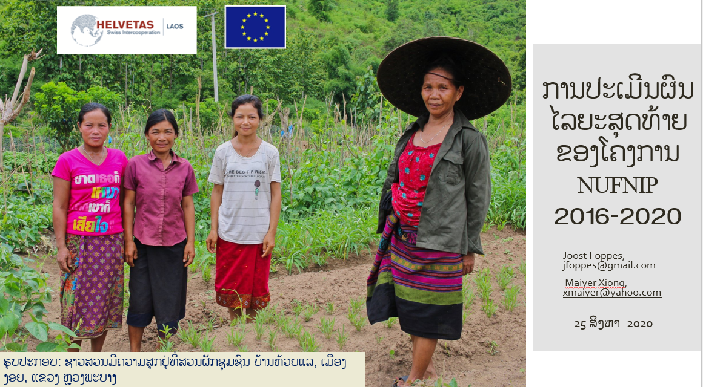
ໂຄງການ NUFNIP 2 ໂດຍຫຍໍ້
ໂຄງ​ການແມ່ນລວມເອົາສີ່ງທີ່ພົບເຫັນໃນໂຄງການ NUFNIP 1 ແນໃສ່ປັບປຸງການຜະລິດສະບຽງອາຫານໃຫ້ມີທາງເລືອກທີ່ຫຼາກຫຼາຍ, ຄຸ້ມຄອງຊັບພະຍາກອນທຳມະຊາດໃຫ້ເປັນແຫຼ່ງອາຫານ ແລະ ແຫຼ່ງລາຍຮັບທີ່ຍືນຍົງໂດຍການເຮັດວຽກຮ່ວມກັບກຸ່ມທີ່ມີຊຸມຊົນເປັນເຈົ້າການ
ໄລຍະປະຕິບັດໂຄງການ: ກໍລະກົດ 2020 – ມີຖຸນາ 2024; ສະຫະພາບເອີຣົບ ແລະ ອົງການ ເຮວວີຕັດ ເຢຍລະມັນ
ໄລຍະກະກຽມໂຄງການ: ກໍລະກົດ 2020 – 07 ມີນາ, 2022
ພື້ນທີ່ເປົ້າໝາຍໂຄງການ: ທັງໝົດ 38 ບ້ານ
ແຂວງຫຼວງພະບາງ: ເມືອງ ງອຍ 15 ບ້ານ,
ແຂວງຫຼວງນໍ້າທາ: ເມືອງ ວຽງພູຄາ 15 ບ້ານ,
ແຂວງບໍ່ແກ້ວ: ເມືອງ ຫ້ວຍຊາຍ 4 ບ້ານ ແລະ ເມືອງເມີງ 4 ບ້ານ
ຜູ້ຈັດຕັ້ງປະຕິບັດ: ອົງການ ເຮລວີຕັດສ໌ (Helvetas) ກັບ
5 NPAs (MHP, CAMKID, GCDA, GCA, and FPTK)

Slide 4
ຄາດໝາຍຜົນໄດ້ຮັບ
ຜົນໄດ້ຮັບທີ 1:
ຂີດຄວາມສາມາດຂອງຄູ່ຮ່ວມງານພາກລັດຂັ້ນເມືອງ ແລະ ສະມາຄົມທີ່ບໍ່ຫວັງຜົນກຳໄລ ໄດ້ຮັບການຍົກສູງຂຶ້ນ ເພື່ອສະໜອງການບໍລິການ ດ້ານສະບຽງອາຫານ ແລະ ໂພຊະນາການທີ່ມີຄຸນນະພາບ.
ຜົນໄດ້ຮັບທີ 2:
ການເຂົ້າເຖິງ ດ້ານອາຫານ ແລະ ໂພຊະນາການທີ່ມີຄຸນນະພາບ ຂອງອົງການຈັດຕັ້ງຂັ້ນຊຸມຊົນ ມີຄວາມສະດວກຂຶ້ນ ໂດຍຜ່ານການໃຫ້ການບໍລິການ ຂອງຄູ່ຮ່ວມງານພາກລັດ, ອົງການຈັດຕັ້ງທາງສັງຄົມ ແລະ ພາກເອກະຊົນ ແນໃສ່ໃຫ້ມີອາຫານທີ່ພຽງພໍ ແລະ ການນຳໃຊ້ອາຫານຈາກແຫຼ່ງທໍາມະຊາດແບບຍືນຍົງ
ຜົນໄດ້ຮັບທີ 3:
ນະໂຍບາຍກ່ຽວກັບ ການພັດທະນາລະບົບອາຫານ ແລະ ໂພຊະນາການ ໃນລະດັບທ້ອງຖິ່ນ ໄດ້ຮັບການປຶກສາຫາລືໃນເວທີແລກປ່ຽນບົດຮຽນ ແບບມີສ່ວນຮ່ວມຢ່າງເປັນລະບົບ.
ຜົນໄດ້ຮັບທີ 4:
ກອງປະຊຸມແລກປ່ຽນຄວາມຮູ້ ລະຫວ່າງລັດຖະບານ, ອົງການຈັດຕັ້ງສັງຄົມ, ພາກສ່ວນເອກະຊົນ, ຂັ້ນສູນກາງ ແລະ ທ້ອງຖິ່ນ ສຳລັບການວາງແຜນວຽກງານ ແລະ ການປະສານງານ ເພື່ອປັບປຸງລະບົບສະບຽງອາຫານ ແລະ ໂພຊະນາການທີ່ດີຂຶ້ນ.

Slide 5
ວຽກງານຂອງໂຄງການນີ້ແມ່ນແນໃສ່:
ເສີມສ້າງຄວາມອາດສາມາດ ໃຫ້ແກ່ GoL ແລະ NPAsໃນລາວໃຫ້ມີຄວາມເຂັ້ມແຂງ ໃນດ້ານການຈັດຕັ້ງ ເພື່ອເຜີຍແຜ່ ແນວທາງນະໂຍບາຍ ແລະ ວິທີການດຳເນີນງານຂອງພວກເຂົາ,
ເພີ່ມທະວີການມີສ່ວນຮ່ວມຂອງ NPAs ໃນລາວ ໃນການສະໜອງການບໍລິການໂພຊະນາການທີ່ມີຄຸນນະພາບ ໃຫ້ແກ່ຊຸມຊົນທີ່ທຸກຍາກໃນເຂດຫ່າງໄກສອກຫຼີກ, ບ່ອນທີ່ບໍ່ມີການບໍລິການພຽງພໍ,
ປັບປຸງການຜະລິດສະບຽງອາຫານເຮັດໃຫ້ອາຫານການກິນມີທາງເລືອກທີ່ຫຼາກຫຼາຍ ແລະ ຄຸ້ມຄອງຊັບພະຍາກອນທຳມະຊາດໃຫ້ເປັນແຫຼ່ງອາຫານ ແລະ ແຫຼ່ງລາຍຮັບທີ່ຍືນຍົງ ໂດຍການເຮັດວຽກຮ່ວມກັບກຸ່ມທີ່ມີຊຸມຊົນເປັນເຈົ້າການ,

Slide 6
ວຽກງານຂອງໂຄງການນີ້ແມ່ນແນໃສ່:
4. ວຽກງານດ້ານໂພຊະນາການ ເຊັ່ນ: ເຮັດວຽກຮ່ວມກັນກັບອຳນາດການປົກຄອງທ້ອງຖິ່ນ ດ້ານໂພຊະນາການ ແລະ ສະໜັບສະໜູນໂຄງການຕ່າງໆພາຍໃນບ້ານ ແລະ ກຸ່ມບ້ານເປົ້າໝາຍ.
5. ສົ່ງເສີມວິທີການ ແລະ ການນໍາໃຊ້ເຄື່ອງມືຕ່າງໆ ທີ່ຈະເຮັດໃຫ້ບັນດາບ້ານ ແລະ ກຸ່ມບ້ານເປົ້າໝາຍໂຄງການກາຍເປັນຜູ້ດຳເນີນງານຫຼັກ ແລະ ເປັນເຈົ້າຂອງໂຄງ ການຢ່າງແທ້ຈິງ.
6. ເພື່ອປັບປຸງທຸກໆມິຕິຂອງ ການຄໍ້າປະກັນສະບຽງອາຫານ ແລະ ຄວາມເຂັ້ມແຂງຂອງຄົວເຮືອນທີ່ຂາດເຂີນ, ຊິ່ງຈະລວມເອົາສີ່ງທີ່ພົບເຫັນໃນໂຄງການ NUFNIP 1 ແລະ ຮູບແບບການປະຕິບັດທີ່ດີເຂົ້າໃນວຽກງານຂອງໂຄງການນີ້.

Slide 7
ວິທີການຈັດຕັ້ງປະຕິບັດ
ແນວທາງທີ່ອີງໃສ່ແຜນງານ (Programme based approach),
ການວາງແຜນຂັ້ນບ້ານແບບມີສ່ວນຮ່ວມ, ການລະດົມກຸ່ມຜະລິດພາຍໃນບ້ານ, ວິທີການລະບົບອາຫານ, ການປົກຄອງທີ່ດີໂດຍແມ່ນ ສະມາຄົມທີ່ບໍ່ຫວັງຜົນກຳໄລ,
ວິທີການ LANN ແລະ ວິທີການ GALS ແລະ ແນວທາງທີ່ມີໄວໜຸ່ມເປັນສູນກາງ (Youth Centered Approach),
ການປະສານງານລະຫວ່າງ ຜູ້ມີສ່ວນກ່ຽວຂ້ອງ ແລະ ການເຮັດວຽກຜ່ານເຄືອຂ່າຍ.

Slide 8
ຫຼັງສິ້ນສຸດໂຄງການ:
ບັນດາກຸ່ມເປົ້າໝາຍໂຄງການ: ມີຄວາມສາມາດໃນການແກ້ໄຂບັນຫາຕ່າງໆ ທີ່ເປັນສາເຫດທາງກົງ ແລະ ທາງອ້ອມ ຂອງຄວາມບໍ່ໝັ້ນຄົງທາງດ້ານສະບຽງອາຫານໂດຍນຳໃຊ້ທາງເລືອກຕ່າງໆທີ່ເໝາະສົມກັບຍຸດທະສາດ ໃນການດຳລົງຊີວິດຂອງທ້ອງຖິ່ນ.

Slide 9
ຄວາມຄືບໜ້າຂອງໂຄງການ

Slide 10
ສໍາເລັດ:
ກອງປະຊຸມ ວາງແຜນປະຈໍາປີ 2022 ແລະ ເປີດໂຕໂຄງການ NUFNIP 2 ຢ່າງເປັນທາງການ ຢູ່ 3 ແຂວງເປົ້າໝາຍຂອງໂຄງການ: ບໍ່ແກ້ວ (ເມືອງຫ້ວຍຊາຍ ແລະ ເມືອງເມິງ), ຫຼວງນໍ້າທາ (ເມືອງ ວຽງພູຄາ) ແລະ ແຂວງ ຫຼວງພະບາງ (ເມືອງ ງອຍ)
ສໍາເລັດ ການຟຶກອົບຮົມການນໍາໃຊ້ເຄື່ອງມື LANN & GALS ບົດທີ 1 ຫາ 4 ໃຫ້ພງວິຊາການຂອງສະມາຄົມປະຈໍາພາກສະໜາມ ແລະ ຄູ່ຮ່ວມງານພາກລັດ 4 ເມືອງເປົ້າໝາຍ ຂອງໂຄງການ, ແລະ
ສໍາເລັດການລົງ ເພີຍແພ່ເຄື່ອງມື LANN & GALS ຢູ່ຂັ້ນບ້ານ ໂດຍສະເພາະ ເມືອງວຽງພູຄາ ແມ່ນ 4 ບ້ານ.

Slide 11
ຂໍຂອບໃຈ

